Slide 1
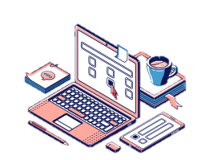
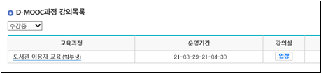
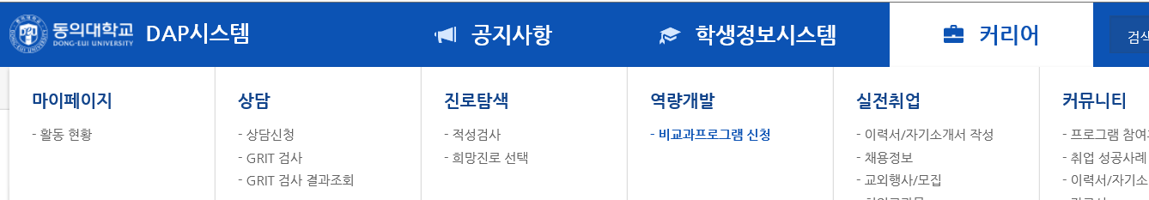
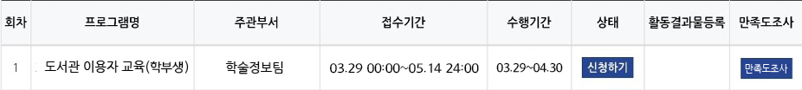

중앙도서관 온라인 학부생 이용자교육 수강 안내
■ 교 육 명: 중앙도서관 온라인 학부생 이용자교육
■ 교육기간: 2021.3.29.(월) ~ 4.30.(금)
■ 수강대상: 학부생
■ 교육시간: 약 35분
■ 교육방법: 1. DOOR 교육 수강(100% 수강)
2. DAP 비교과 프로그램 신청 및 만족도 조사
■ 수강혜택: 비교과 프로그램 마일리지 5,000점 부여
1단계. 학습관리시스템(DOOR 시스템)
① DOOR 시스템 접속하여 로그인
② 상단 메뉴탭의 [강의실] - [D-MOOC과정 강의목록]
- [도서관 이용자교육(학부생)] 클릭
③ 도서관 이용자교육 강의 수강
④ 수강(출결상태) 확인
- 출력상태[완료전]: 학습시간 100%가 되지 않을 때
- 출결상태[출석]: 강의 이수 완료
2단계. 학생경력관리포털(DAP시스템)
① DAP시스템 접속하여 로그인
② 상단 메뉴 [커리어]-[역량개발]-[비교과프로그램] 클릭
③ 비교과프로그램 list중 <도서관 이용자교육(학부생)> 신청하기 클릭
④ 만족도조사 참여
- 수행기간(04.30) 마지막날 만족도 조사 버튼 활성화

